Slide 1



Query-to-columns
for human-like table retrieval system
강민혁
2024-11-29

Slide 2

Background
Table Retrieval
Related works
Method
Result & Future work

Slide 3

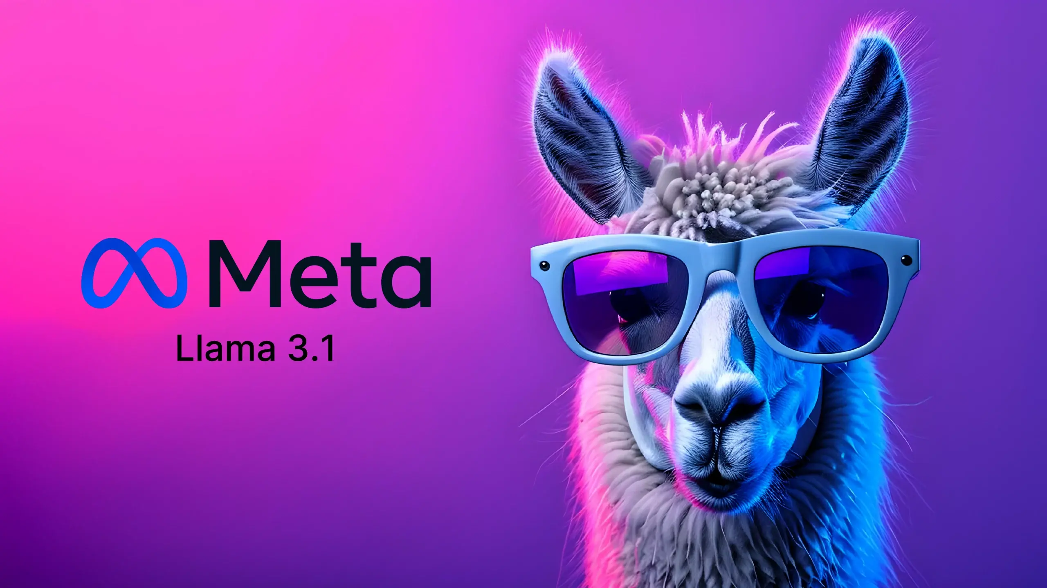
1
Background
LLM(large language model) 대형 언어 모델
LLM 이란?
Transformer 기반의 Language Model로 Parameter가 수십억 개를 초과하는 초대형 언어 모델
인간의 언어를 이해하고 생성하도록 훈련된 인공지능 모델
Ex)Chat GPT, Llama
기존 LLM의 한계와 해결방안
기존의 언어 모델은 사실과 다른 답변을 제공하는 할루시네이션(Hallucination) 문제
주기적인 미세조정 없이는 최신 정보를 반영하지 못하는 문제
RAG(Retrieval-Augmented Generation) 를 통해 해결

Slide 4
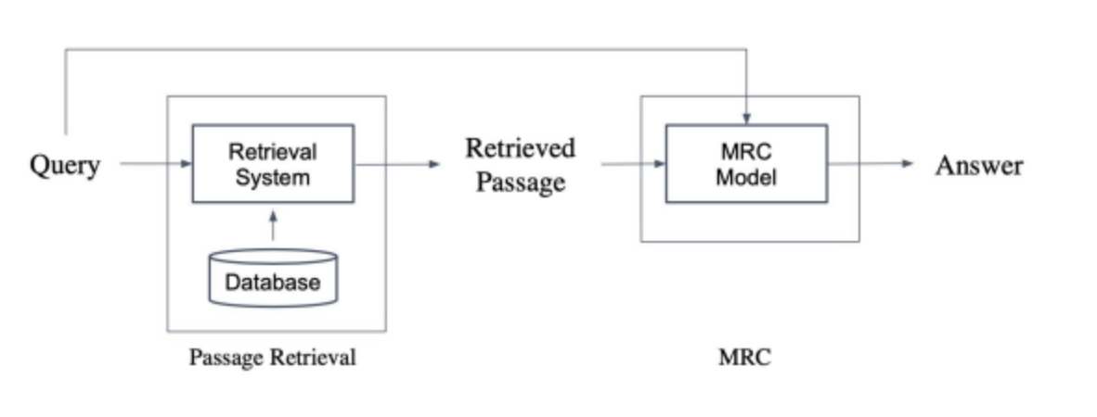
1
Background
RAG(Retrieval-Augmented Generation)?
Question이 주어졌을 때 데이터베이스에서
retriever가 불러온 관련 Passage를 바탕으로
generator가 정답을 추론 하는 방법론
Notes:
ODQA.KIT -> FULL NAME / 약어 사용 X / RETIREVER GENERATOR 관계도 표시 / 글자수 좀 줄여도 됨 / 문장 아니어도됨

Slide 5
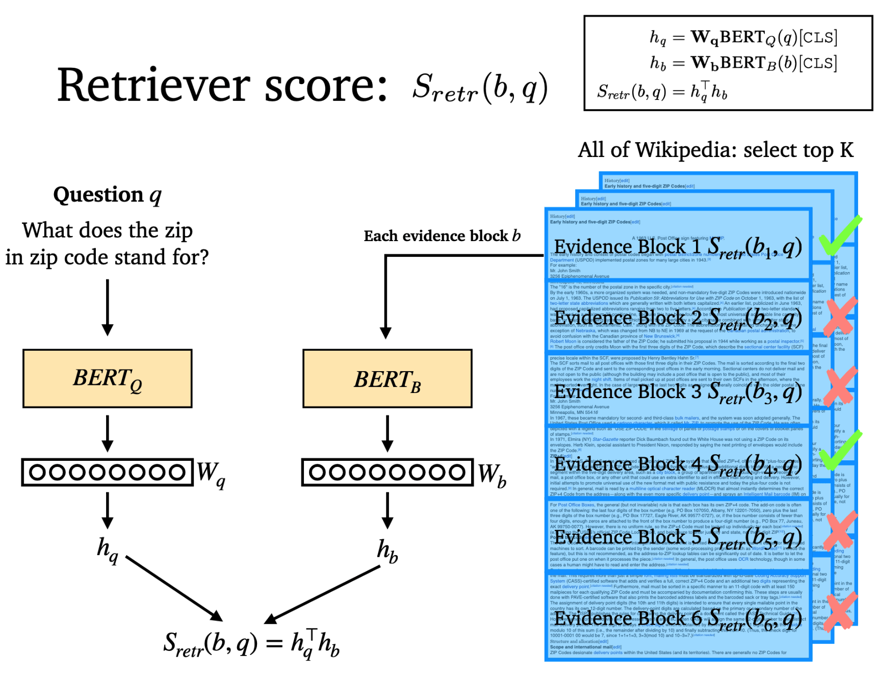
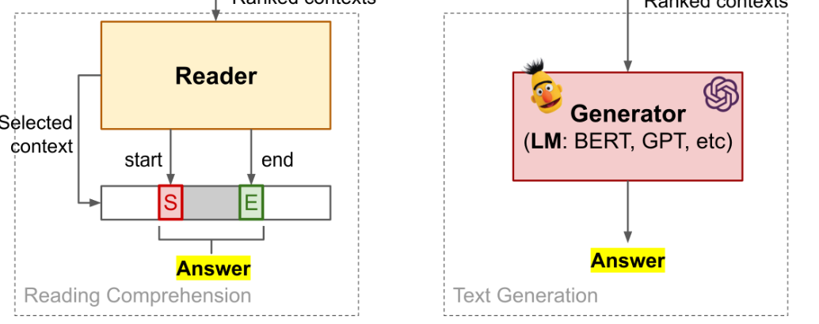
1
Background
RAG의 구성
Retriever
Question 과 관련된 passage를 찾는 부분
Generator
작동 순서 : Question -> Retriever -> Generator
Question, passage 를 입력 받아 answer 생성
Notes:
ODQA.KIT -> FULL NAME / 약어 사용 X / RETIREVER GENERATOR 관계도 표시 / 글자수 좀 줄여도 됨 / 문장 아니어도됨
-> Retriever score 는 passage 와 question embedding 내적 값
Score 가 높으면 해당 passage가 answer 추론 시 중요한 passage로 작용

Slide 6
1
Background
Why Retrieval?
DB로부터 Query와 유사한 k개의 문서를 뽑는 것
Retrieval은 답변의 품질을 좌우하는 첫 번째 단계
Generator 분야에 비해 여전히 연구 과제 많음
Notes:
RETREIVER에 집중하고 싶다 / 같은 이미지 사용

Slide 7
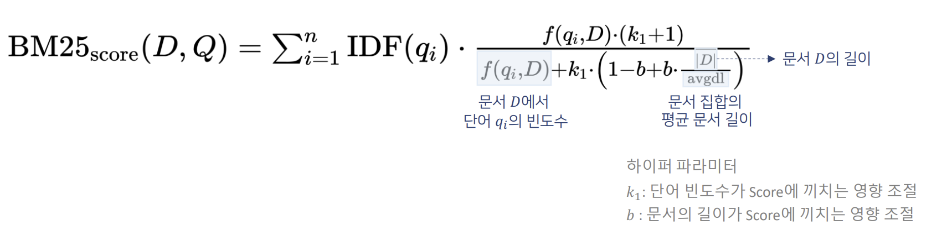
1
Background
Type of Retrieval
Sparse Retrieval : 단어가 각 문서에서 얼마나 자주 등장하는지 빈도수를 기반으로 평가
Ex) BM 25
Ex)
Query: 한국 국가대표 축구 선수들 좋아하세요?
Passage 1
Passage 2
Passage 3
한국 축구 선수는 관심 없고 한국 야구선수들은 좋아해
축구선수 이강인
두산 재벌5세와
열애
손흥민,이강인,황희찬 등 다 좋아해
별도의 Model 및 Training과정 X
연산 속도 빠름
Score = 0.87 >
Score = 0.55 >
Score = 0.32
?
?
단어 빈도 기반으로 유사도 측정 -> 의미적(semantic) 유사도를 반영 X
Notes:
RETRIEVAL 개념 -> 예시 가지고 설명 하는 것이 좋을수도 / 핵심 차이 잘 드러나게 대조 해서 전달 / 좀 간단하게 설명해도 됨

Slide 8
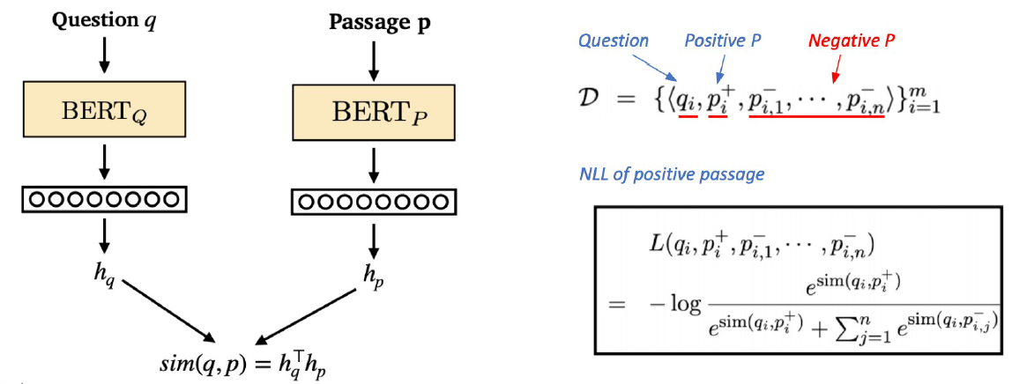
1
Background
Type of Retrieval
Dense Retrieval : Query와 Document의 Dense Vector 간 유사도를 통해 평가
Ex) Dense Passage Retrieval(DPR)
Ex)
Query: 한국 국가대표 축구선수들 좋아하세요?
Passage 1
Passage 2
Passage 3
한국 축구선수는 관심 없고 한국 야구선수들은 좋아해
축구선수 이강인
두산 재벌5세와
열애
손흥민,이강인,황희찬 등 다 좋아해
Score = 0.25 < Score = 0.35 < Score = 0.88
Query와 Passage끼리 높은 유사도 가지도록 train
의미적(semantic) 유사도를 반영 good
term matching을 명시적으로 모델링하는 능력 부족
Notes:
RETRIEVAL 개념 -> 예시 가지고 설명 하는 것이 좋을수도 / 핵심 차이 잘 드러나게 대조 해서 전달 / 좀 간단하게 설명해도 됨

Slide 9
1
Background
Development of Retrieval
Hybrid Retrieval
Dense Retrieval
ColBERT
… Distillation & Sampling
KNRM
BERT
DPR
Sparse Retrieval
TF-IDF
BM25
SparTerm
SPALDE
SPALDE V2
SparseEmbed
SPLATE
IR의 초기는 TF-IDF/BM25 와 같은 Sparse Retrieval 사용
LM 기반의 IR 모델 등장 (Bert , DPR) : ACC 향상 + semantic 유사도 반영
정확한 용어 일치/해석 가능성 같은 문제 -> SparTerm/SPLADE/SPLADE V2 (Q&D 희소 표현 학습)
최근에는 Hybrid Retrieval (Sparse+ Dense)

Slide 10
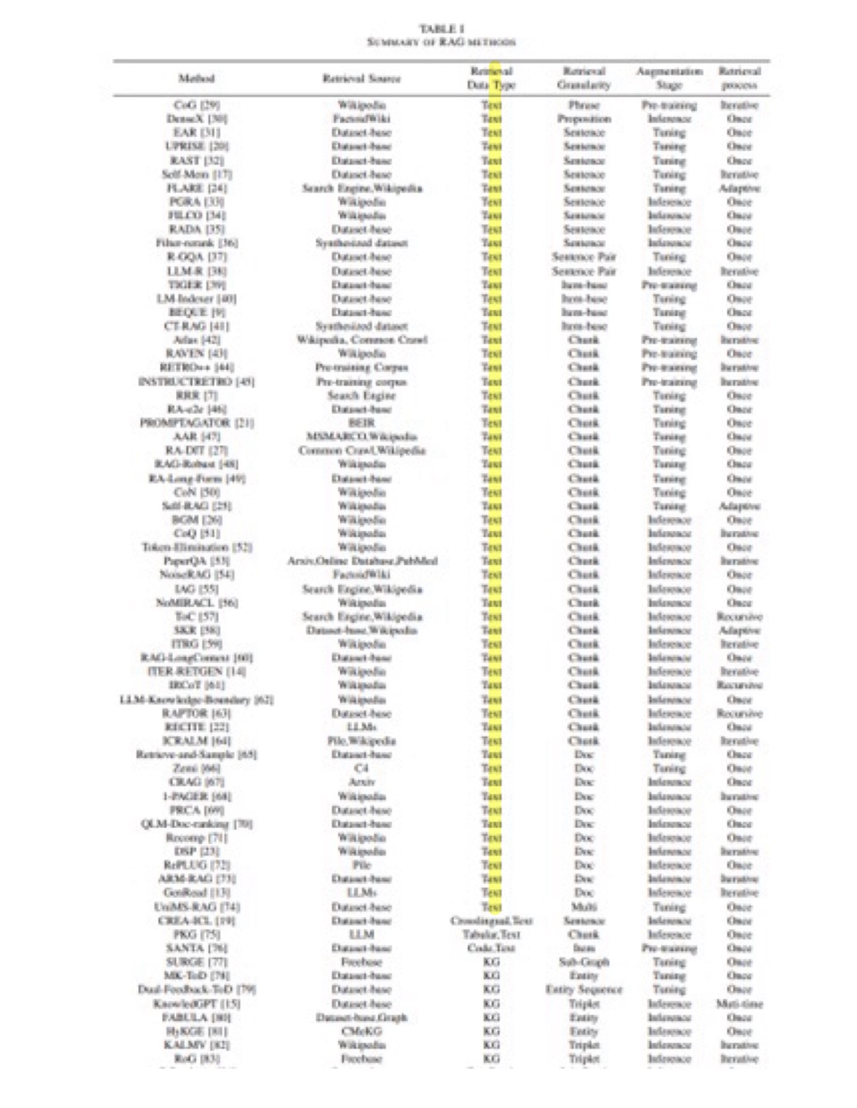
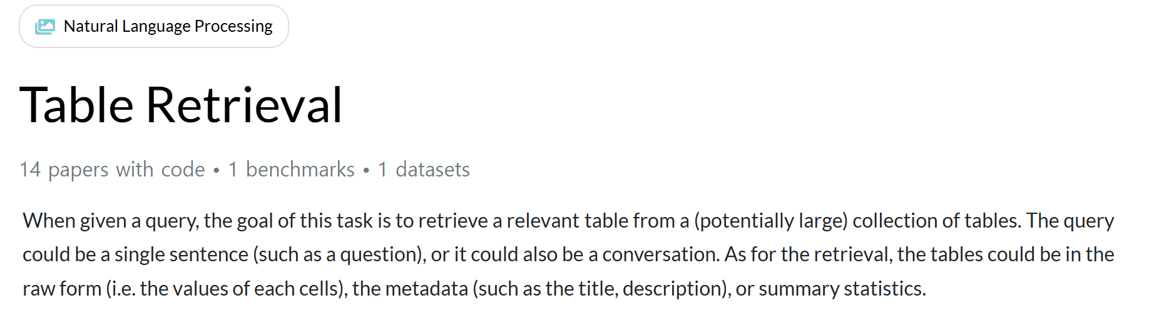
2
Table Retrieval
Table Retrieval?
Retrieval 연구는 주로 passage에 한정되어 이루어져 왔음
Notes:
TABLE RETRIEVAL이 중요한 이유 ? /

Slide 11
2
Table Retrieval
Table retrieval이 어려운 이유
Ex) Tabular Data
우리가 데이터베이스에서 쉽게 볼 수 있는 Table 형태의 행과 열로 표현되는 데이터
순위 | 학생 이름 | 점수 | 출석 일수 | 장학금 여부 | 성적 개선율 (%) | 강의 평가 | 장학금 지급일
1 | 김철수 | 95 | 20 | 있음 | 10 | 좋음 | 2024-11-01
2 | 이영희 |  | 15 | 없음 | 5 | 보통
3 | 박민수 | 90 | 18 | 있음 |  | 매우 좋음 | 2024-11-03
데이터의 이질성 : 수치형 + 범주형
희소성: 누락된 값과 불균형 데이터로
특성 간 상관관계: ex) 점수와 장학금 여부
순서 불변성: Positional Encoding 의미 X
사전 지식 부족 : pretrained 모델 X
Notes:
데이터의 이질성 : 표 데이터는 수치형, 범주형 등 다양한 특성을 포함해 텍스트 중심 Retrieval로는 처리하기 어려움
희소성: 누락된 값과 불균형 데이터로 인해 검색 정확도 저하
특성 간 상관관계: 표 데이터의 상호 연관성을 고려하지 않으면 부정확한 검색 결과 초래
순서 불변성: 표 데이터는 샘플과 특성의 순서에 의존하지 않으므로 기존 위치 기반 방법론이 비효율적
사전 지식 부족: 표 데이터는 명확한 구조적/시간적 패턴이 없어 관계 추론이 어려움

Slide 12
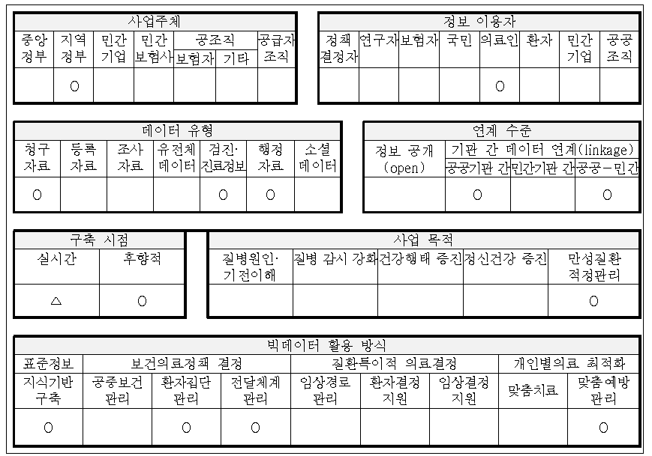
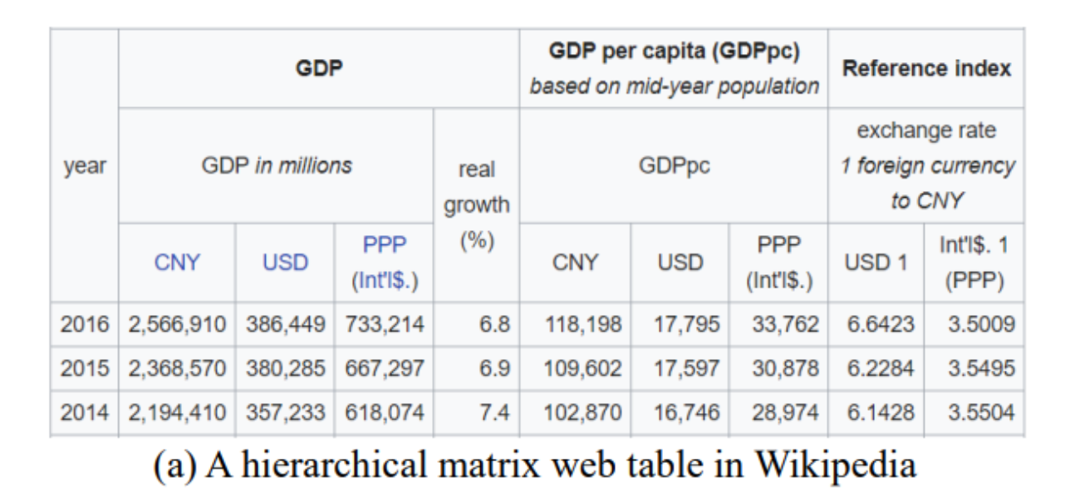
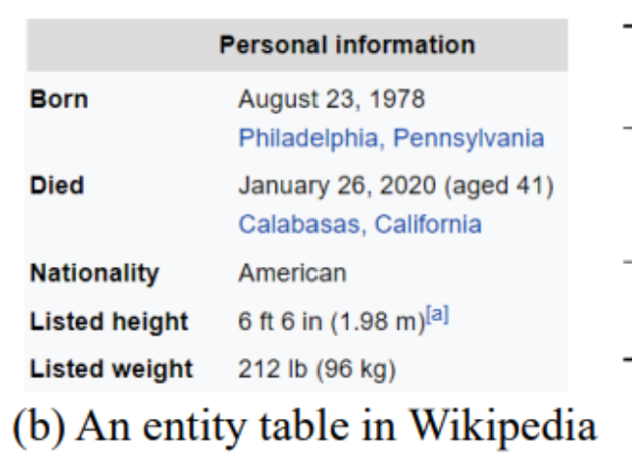
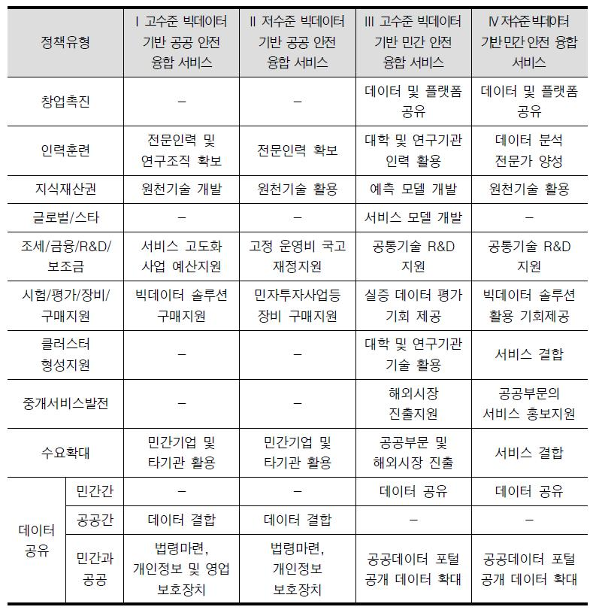
2
Table Retrieval
Table Retrieval이 필요한 이유
Table 형태의 data가 다양한 분야에서 사용됨
Table 형태는 이미 데이터가 잘 정리된 형태 , 이러한 가치를 활용

Slide 13
2
Table Retrieval
Table retrieval 연구 동향
사전 연구
1)테이블을 텍스트로 선형화하고 희소 텍스트 검색(ex.BM25)
2)텍스트 검색 모델의 프레임워크를 따르면서도 테이블의 독특한 특성을 고려 (Open Domain Question Answering over Tables via Dense Retrieval (2021, Jonathan Herzig))
3)더 나은 표 형식 이해를 위해 사전 훈련과 교차 모델 대조적 규제를 도입 (Bridge the Gap between Language models and Tabular Understanding(2023, Nuo Chen))
4) 테이블 검색이 미세한 의미 매칭 문제라는 특성을 고려 (Enhancing Open-Domain Table Question Answering via Syntax- and Structure-aware Dense Retrieval (2023, Nengzheng Jin))

Slide 14
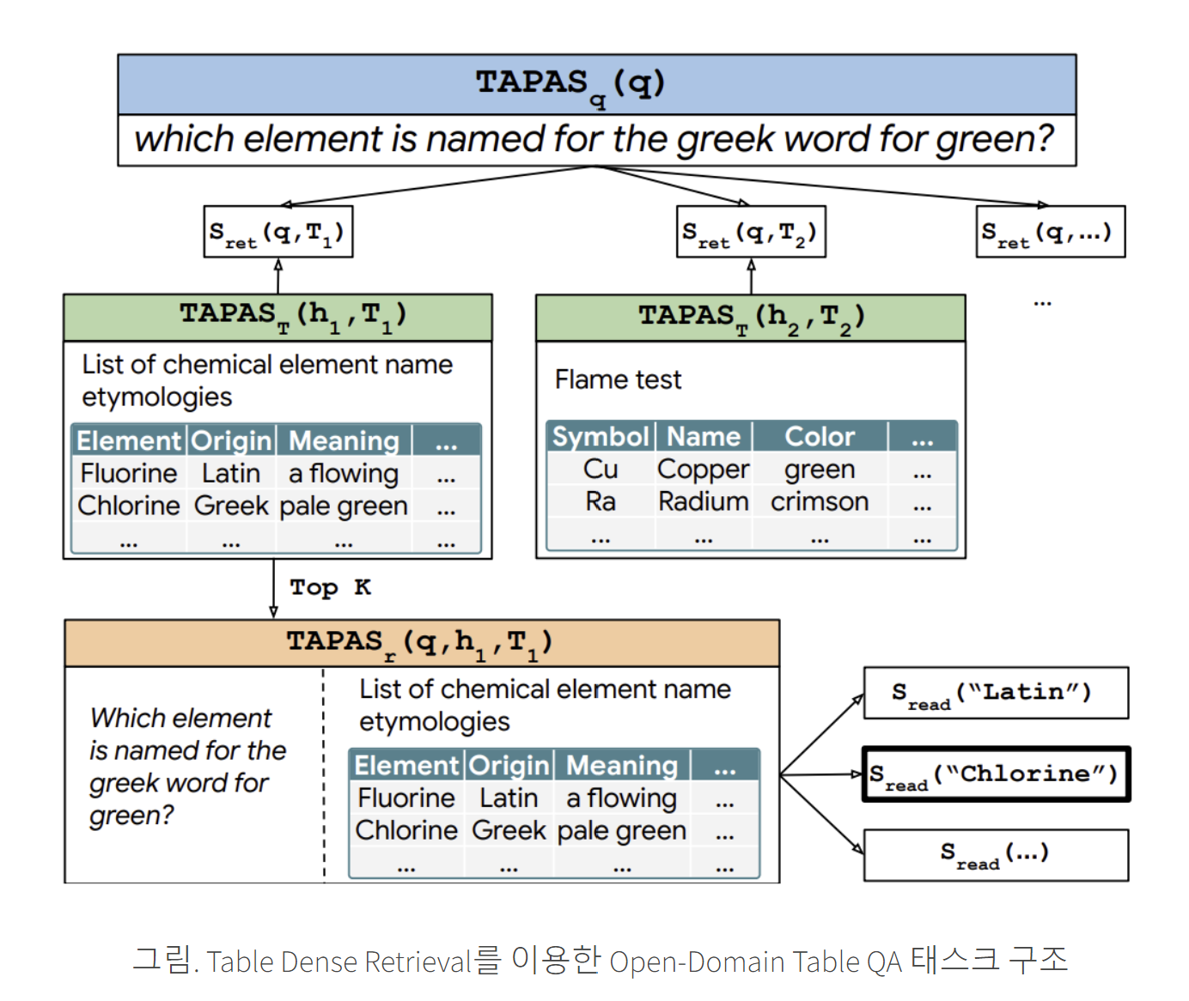
3
Related works
Open Domain Question Answering over Tables via Dense Retrieval (2021, Jonathan)
DTR (Dense Table Retrieval)
처음으로 Table Retrieval에 대한 방법론을 제안한 논문
기존의 DPR 방법론에 Tapas를 encoder로 적용함
텍스트 검색 모델의 프레임워크를 따르면서도 테이블의 독특한 특성을 고려 (Open Domain Question Answering over Tables via Dense Retrieval (2021, Jonathan Herzig))

Slide 15
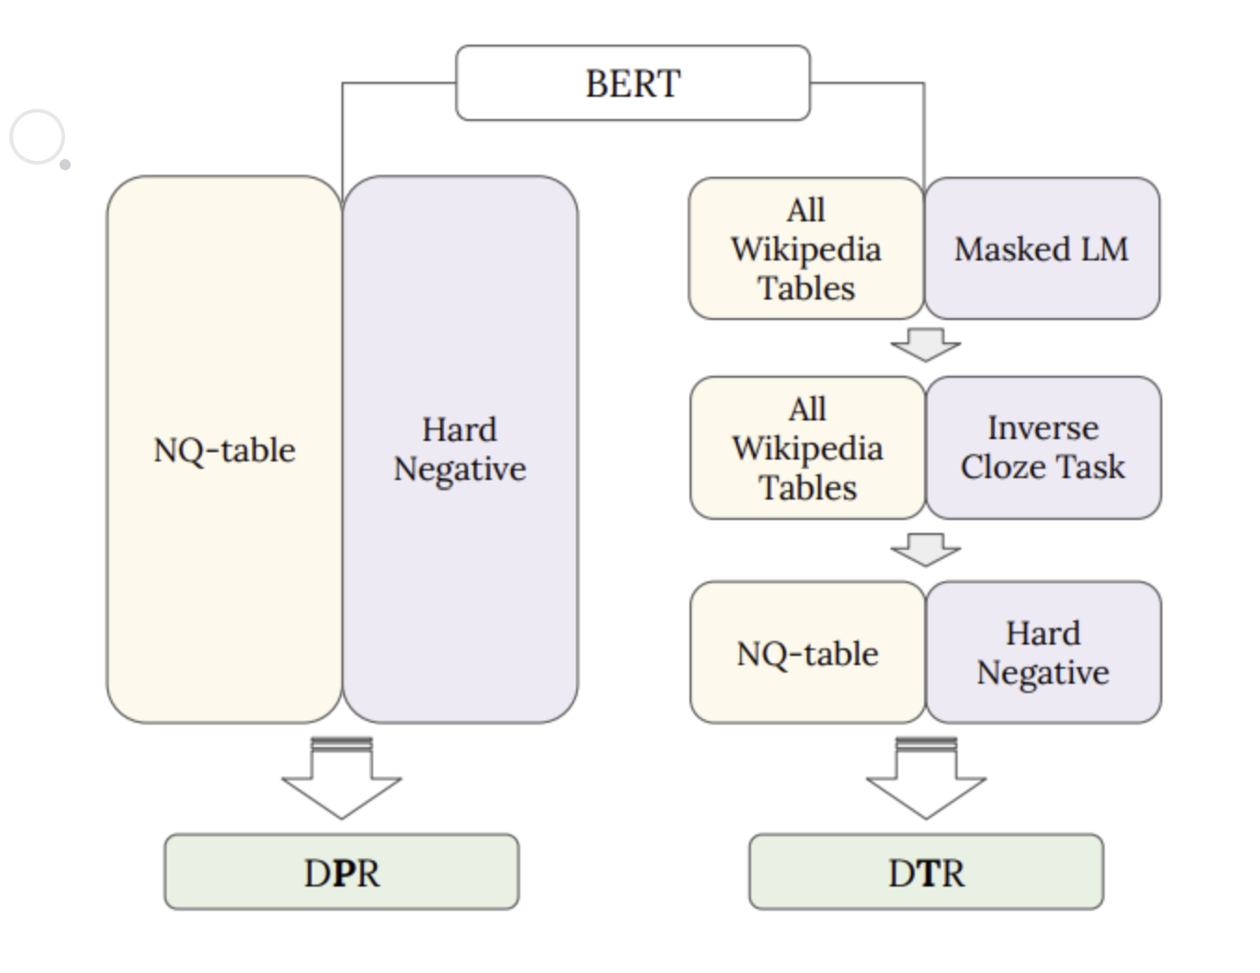
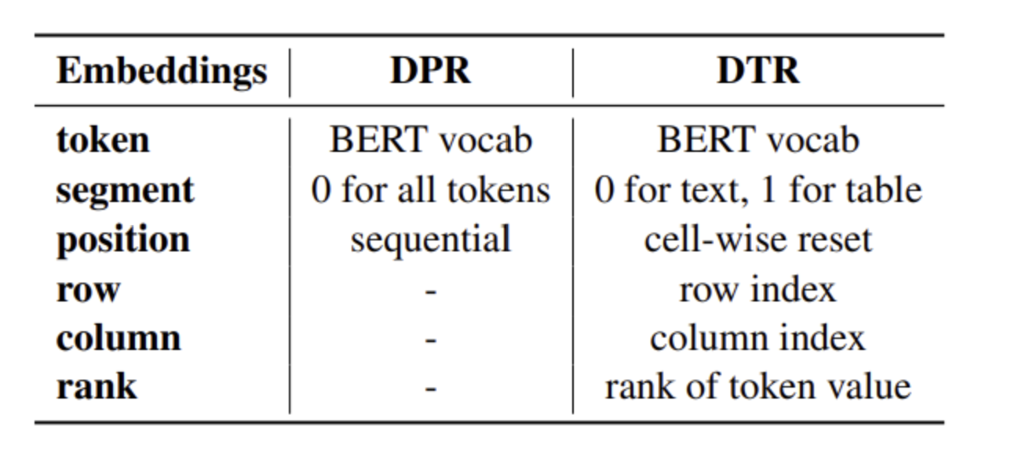
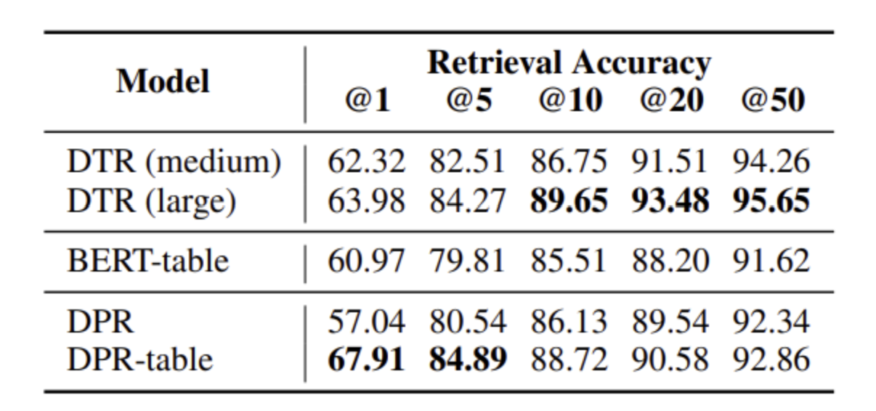
3
Related works
DTR vs DPR 비교
Training 방식의 차이
DPR은 NQ-Table 데이터셋에 바로 fine-tuning
DTR은 Wiki Table에 MaskLM(TAPAS), ICT를 이용한 추가 사전학습을 거친 후 fine-tuning을 함
Embedding Layer의 차이
표의 구조를 인코딩하기 위한
특수한 임베딩 도입
ex) row, column, rank
결과 비교
DTR>DPR 유의미한 성능차이
Notes:
이 부분 축약해서 설명 / 결국 내 실험과 대조되는 부분만 강조하면됨

Slide 16
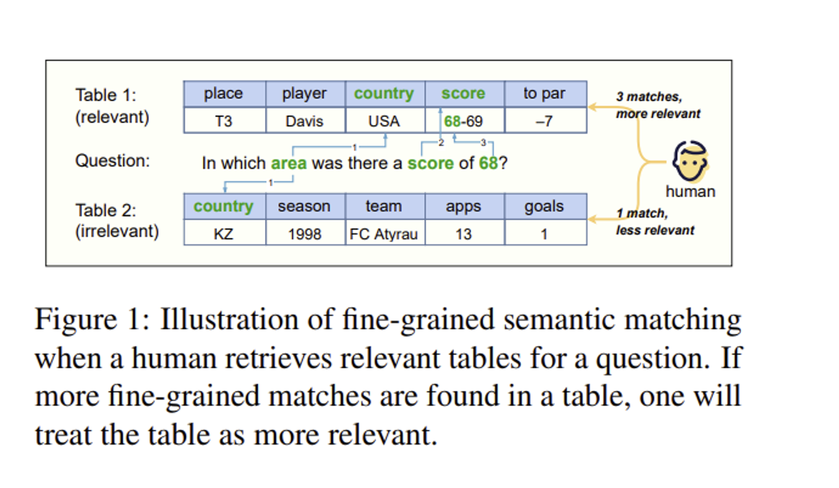
3
Related works
Enhancing Open-Domain Table Question Answering via Syntax- and Structure-aware Dense Retrieval (2023, Nengzheng Jin)
Syntax- and Structure-aware Dense Retrieval
사람들은 질문의 의미 있는 구절을 테이블 열과 의식적으로 매칭시키고
매칭 정도에 따라 후보 테이블을 순위를 매김
미세한 매칭 과정을 모방하는 구문 및 구조 인식 밀집 검색 방법을 제안
테이블 검색이 미세한 의미 매칭 문제라는 특성을 고려 (Enhancing Open-Domain Table Question Answering via Syntax- and Structure-aware Dense Retrieval (2023, Nengzheng Jin))

Slide 17
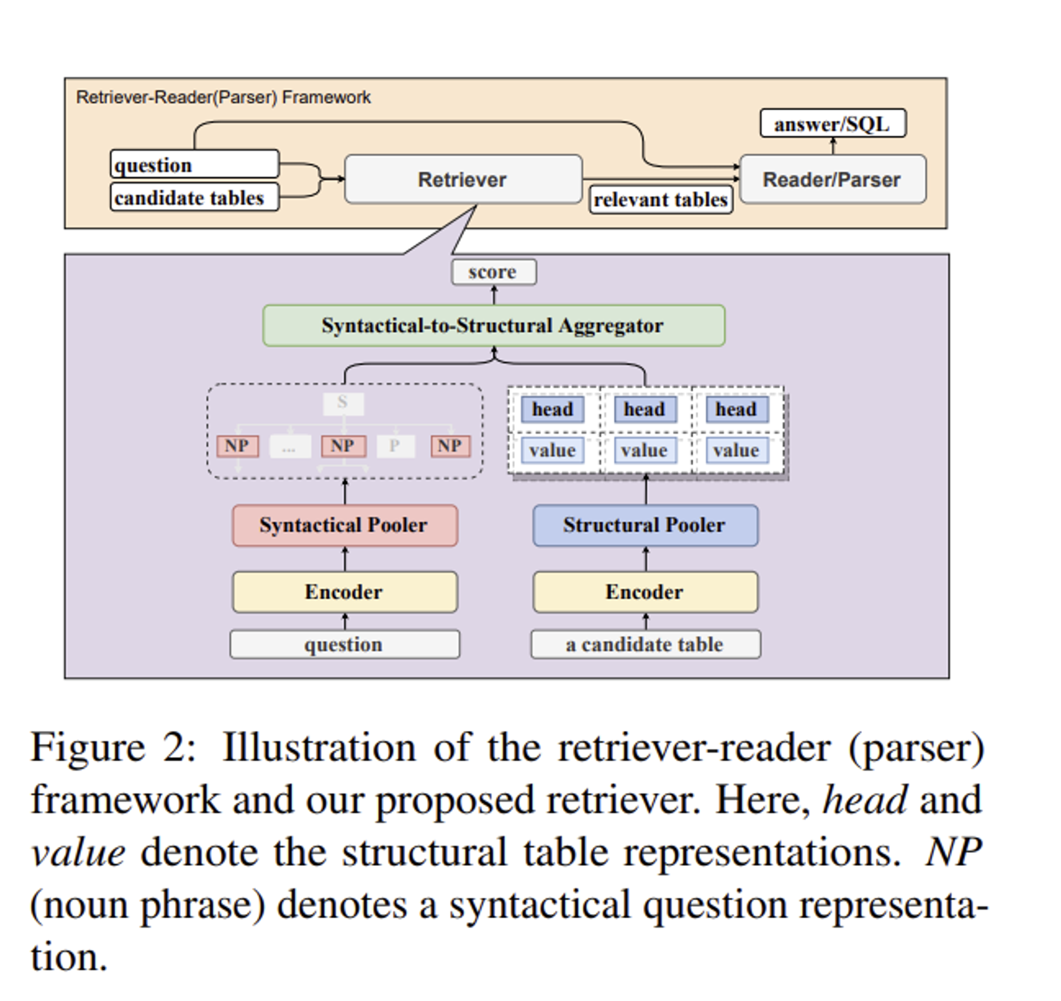
3
Related works
Enhancing Open-Domain Table Question Answering via Syntax- and Structure-aware Dense Retrieval (2023, Nengzheng Jin)
질문에 대해 구문 분석을 적용하여 가능한 모든 의미 있는 구절(명사절)을 추출하고 Mean Pooling 연산을 수행해서 각 단어(명사절)의 표현 벡터 구함 (bert-base-uncased)
테이블에 대해서는 통해 Column의 Head, 그리고 각 Column의 첫번째 row의 Value 별로 Pooling (bert-base-uncased)
Query 벡터들과 Column head/value 벡터들간의 유사도 계산은 MaxSim(token별 dot product의 max값을 sum) 연산 사용
Notes:
논문에 구속되어서 설명하지 말고 MOTIVATION 딴에서 확장시켜서 나가자 /

Slide 18
3
Related works
Enhancing Open-Domain Table Question Answering via Syntax- and Structure-aware Dense Retrieval (2023, Nengzheng Jin)
Query
Table
"What are the tracks in the Let It Be album by The Beatles?“
Tracks / Let It Be / The Beatles
Album | Artist | Track list | Release year
APT | Bruno&Roje | APT | 2024
Let It Be | Beatles | Let It Be, Across the Universe, I Me Mine | 1970
Vincent | Mc Clean | Vincent | 1971
Syntatical Pooler
BERT
A/B/C (768 dimension)
a/b/c/d/e/f/g/h (768 dimension)
최종 유사도 점수 : (A⋅c)+(B⋅e)+(C⋅f)
Maxsim 연산
쿼리의 각 임베딩 벡터가 테이블의 임베딩과의 유사도 중 가장 높은 값을 선택하고 그 최댓값들을 합산하여 최종 점수

Slide 19
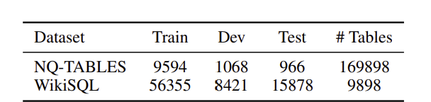
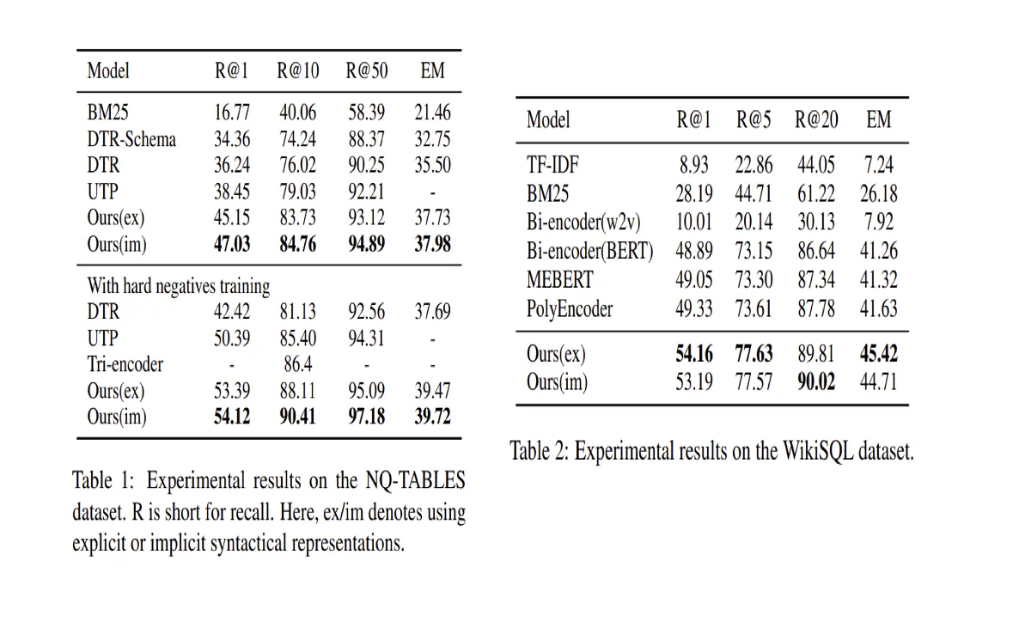
3
Related works
Enhancing Open-Domain Table Question Answering via Syntax- and Structure-aware Dense Retrieval (2023, Nengzheng Jin)
Paper Result
Sampling Test Result
데이터셋
데이터셋
Sampling
Dataset | Train | Test | # Tables
NQ-TABLES | 1000 | 50 | 500
결과
결과
 | R@10
BM25 | 10.20
Syntax- and Structure-aware Dense Retrieval | 66.00
다른 Baseline 들보다 높은 성능

Slide 20
Method
4
Motivation of Method
Ex)
Query: 2002년 월드컵 개최국의 당시 GDP는? -> 2002 , 월드컵, GDP
Table 1
Table 2
연도 | 국가 | 개최국 성적 | GDP(억 달러)
1998 | 프랑스 | 결승 | 100
2002 | 한국 | 4강 | 150
2006 | 독일 | 4강 | 200
연도 | 인구(만) | 주요 산업 | GDP(억 달러)
2002 | 4000 | 제조업 | 150
2012 | 4500 | IT | 200
2022 | 5000 | 반도체 | 450
Score = 0.45 < Score = 0.88
?
Limitation
헤더와 첫 번째 행만 임베딩 (행 전체의 맥락을 반영하지 못함)
질문과 테이블 간 매핑의 부정확성 (질문과 상관없는 열도 검색 과정에 포함)

Slide 21
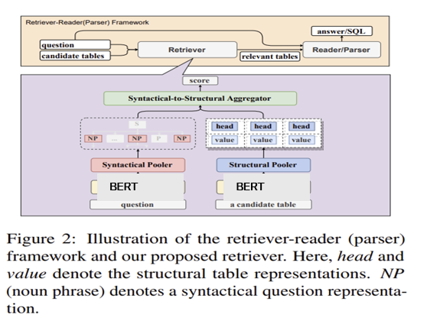
4
Method
Key idea of method
Solution? -> Table embedding 방식 변경
Method
열(column) 단위 임베딩: TAPAS를 사용해 테이블의 각 열(Column)별로 임베딩 생성
Query 벡터들과 Column 벡터들 간의 유사도 계산은 MaxSim 연산 사용
Improvements
TAPAS 열 임베딩을 통해 테이블의 구조적 정보를 활용해 질문과 관련된 열만 정확히 매핑
불필요한 열을 배제해 retrieval 정확도를 향상!
Column1
Column2
Column3
TAPAS

Slide 22
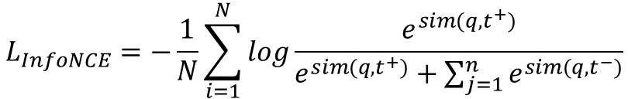
4
Method
Training
“What is the capital of France?“
capital / France
Tables
Query
1000개의 테이블이 아래와 같이 tapas로 열별로 임베딩 되어서 json 파일 형태로 저장 되어있음
{
"Example_Table_1": {
"query": "What is the capital of France?",
"column_embeddings": {
"Country": [0.1, 0.2, 0.3, 0.4],
"Capital": [0.5, 0.6, 0.7, 0.8],
"Population": [0.9, 1.0, 1.1, 1.2],
“Weather”:[0.1,1.1,1.4,1.3]
}
}
}
{
"Example_Table_2": {
"query": "Who is the best soccer player?",
"column_embeddings": {
“Ronaldo": [0.2, 0.3, 0.4, 0.5],
“Messi": [0.6, 0.7, 0.8, 0.9],
“KANG": [1.0, 1.1, 1.2, 1.3],
“LEE” : [0.2,1.3,0.7,1.4]
}
}
}
Syntatical Pooler
BERT embedding
Information Noise-Contrastive Estimation Loss 최소화 하도록 BERT Training
Query와 Positive column 유사도
$$L_{InfoNCE}=−\frac{1}{N}\sum_{i=1}^{N}{log\frac{e^{sim(q,t^{+})}}{e^{sim(q,t^{+})}+\sum_{j=1}^{n}{e^{sim(q,t^{−})}}}}$$
Positive column 과 Query 사이의 유사도를 최대화
하도록 학습
Negative column ​과 Query 사이의 유사도를 최소화
Query와 모든 column 유사도

Slide 23
4
Method
Testing
Query
Table
"What are the tracks in the Let It Be album by The Beatles?“
Tracks / Let It Be / The Beatles
Album
APT
Let It Be
Vincent
Artist
Bruno&Roje
Beatles
Mc Clean
Track list
APT
Let It Be, Across the Universe, I Me Mine
Vincent
Release year
2024
1970
1971
Syntatical Pooler
BERT
TAPAS
A/B/C (768 dimension)
I,j,k,m (768 dimension)
최종 유사도 점수 : (A⋅k)+(B⋅l)+(C⋅j)
Maxsim 연산
쿼리의 각 임베딩 벡터가 테이블의 임베딩과의 유사도 중 가장 높은 값을 선택하고 그 최댓값들을 합산하여 최종 점수

Slide 24
4
Method
Comparison with existing method
Table
Query
"What are the tracks in the Let It Be album by The Beatles?“
Tracks / Let It Be / The Beatles
Album | Artist | Track list | Release year
APT | Bruno&Roje | APT | 2024
Let It Be | Beatles | Let It Be, Across the Universe, I Me Mine | 1970
Vincent | Mc Clean | Vincent | 1971
Syntatical Pooler
Query: BERT + Table: BERT
Query: BERT + Table: TAPAS
Existing
Ours
Album
APT
Let It Be
Vincent
Artist
Bruno&Roje
Beatles
Mc Clean
Track list
APT
Let It Be, Across the Universe, I Me Mine
Vincent
Release year
2024
1970
1971
Album | Artist | Track list | Release year
APT | Bruno&Roje | APT | 2024

Slide 25
5
Results
Dataset | Train | Test | # Tables
NQ-TABLES | 1000 | 50 | 500
Sampling(Train) 함
1000개의 테이블로 Bert 학습
새로운 500개의 테이블에서 50개의 쿼리에 대해 평가
결과
 | R@10
BM25 | 10.20
Syntax- and Structure-aware Dense Retrieval | 66.00
Query-to-Column TAPAS (Q2C-TAPAS/batch 16) | 8.16
Query-to-Column TAPAS (Q2C-TAPAS/batch 32) | 10.20
Bm 25 정도의 성능..
추가적인 연구 필요함..

Slide 26
5
Future work
Improvement
Training size 증가
테이블 임베딩 과정에서 열 임베딩도 학습될 수 있도록 LAYER 추가 시켜서 tapas 학습
Discussion
Syntatical Pooler -> 다른 method로 key word select
Negative sample 선택 방식 변경
Hard Negative 추가

Slide 27
감사합니다

